Slide 1
Литературная игра
«Русские писатели 19 века»
Подготовила учитель
МОУ «Гимназия»
г. Устюжна Вологодской обл.
Мушкатерова Л.В.

Slide 2
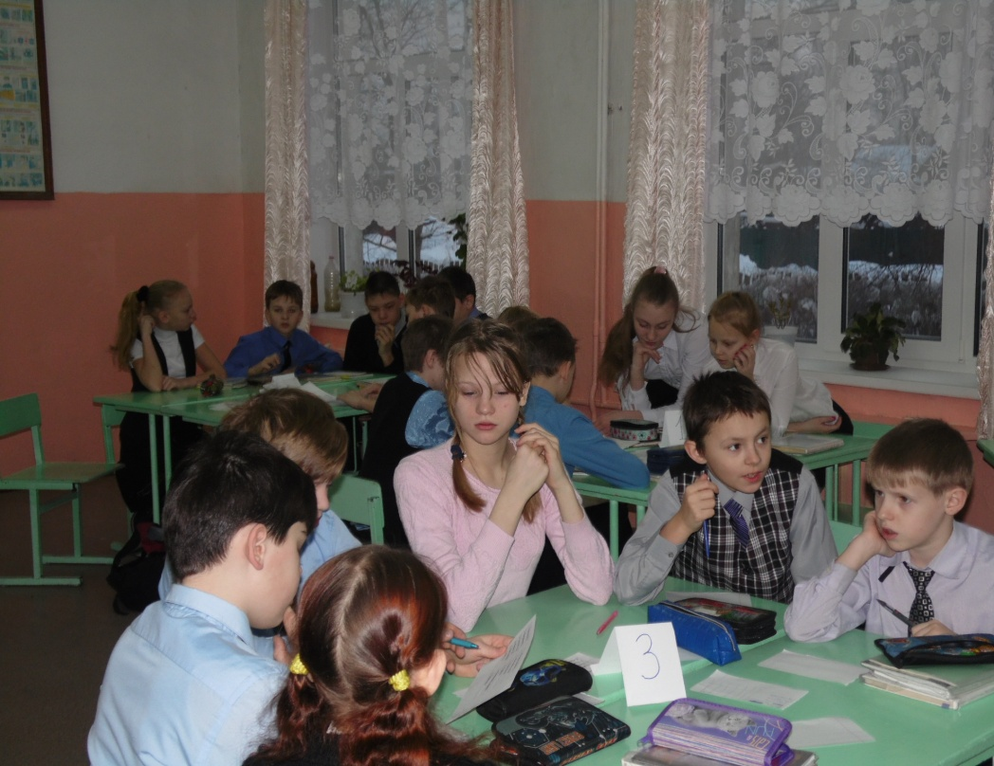
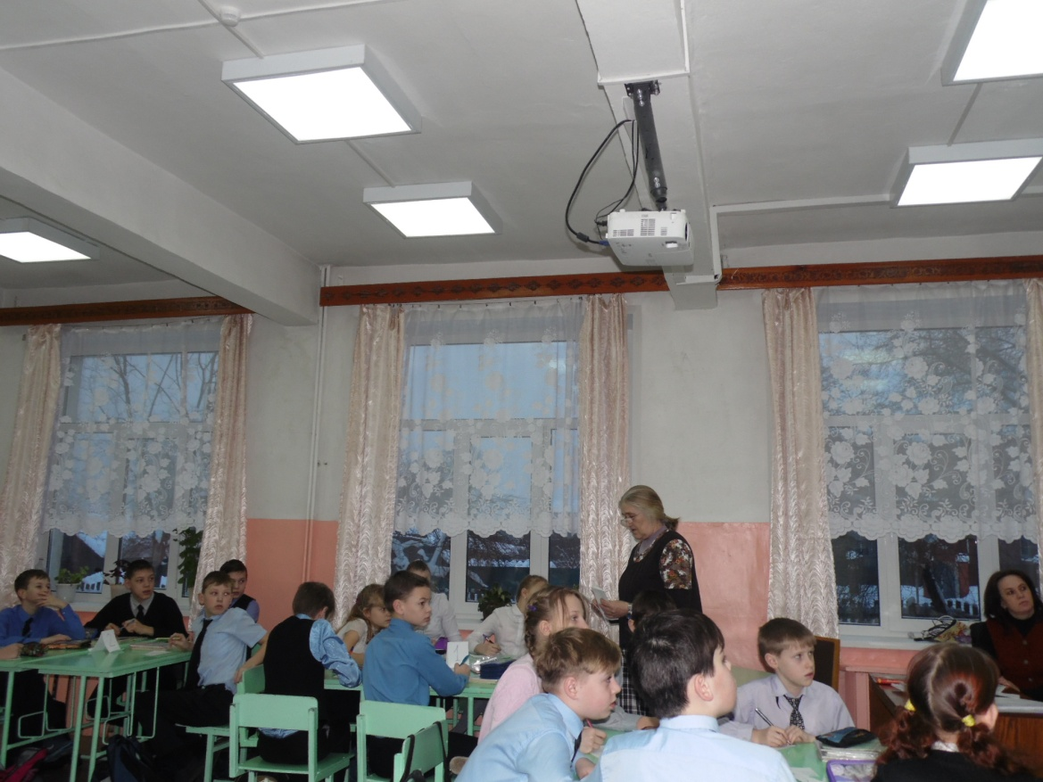
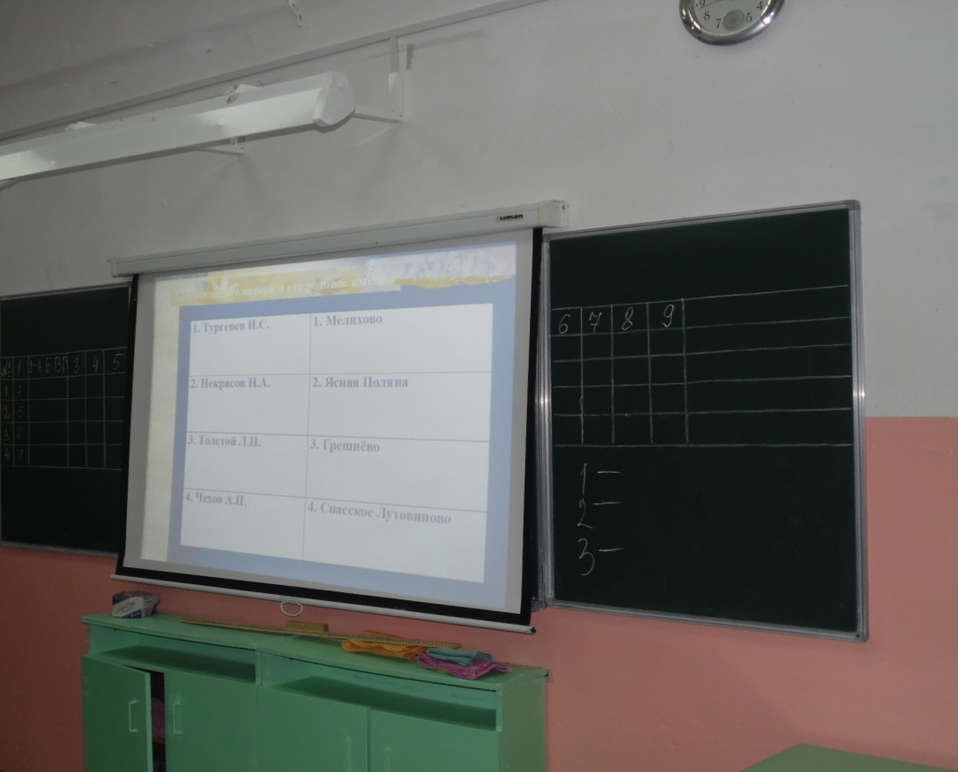
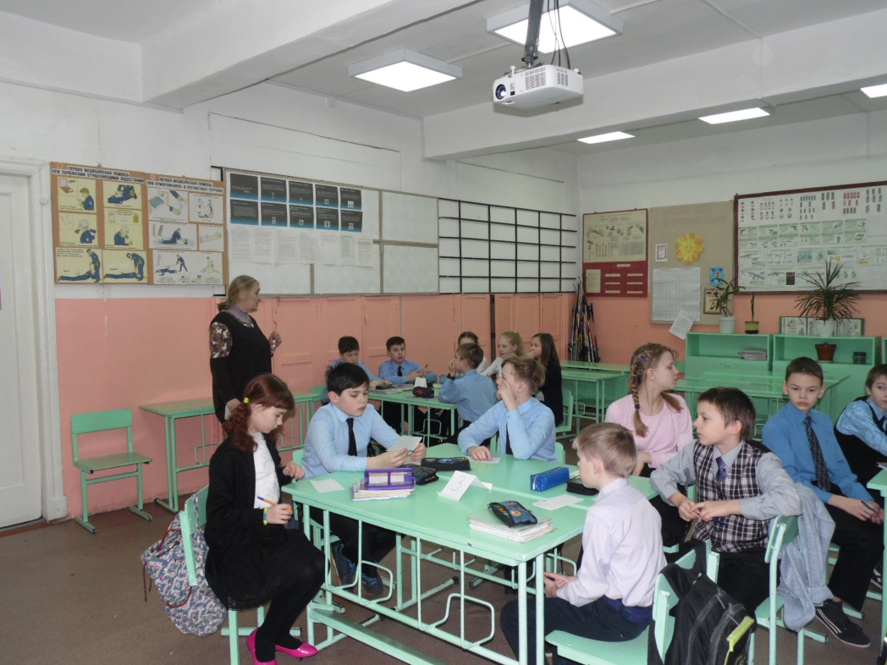

Slide 3
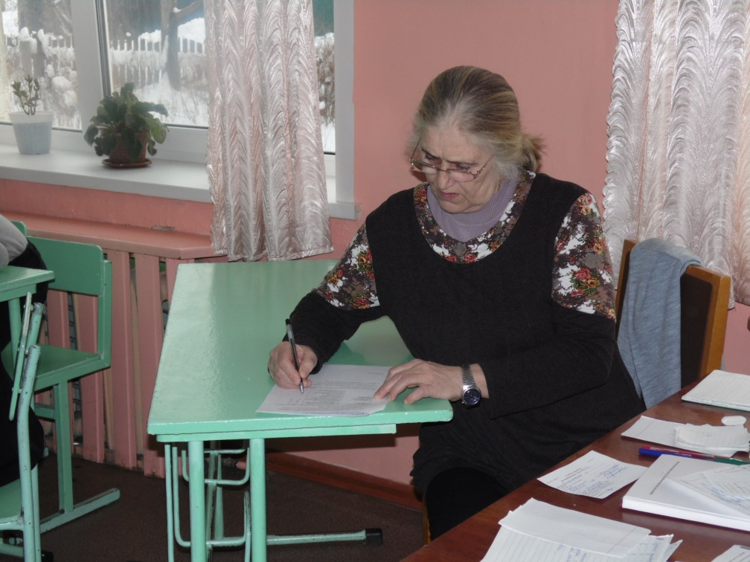
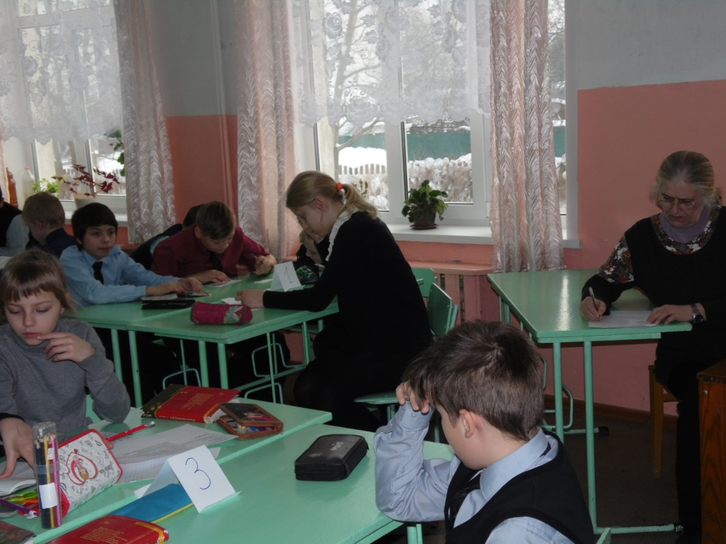
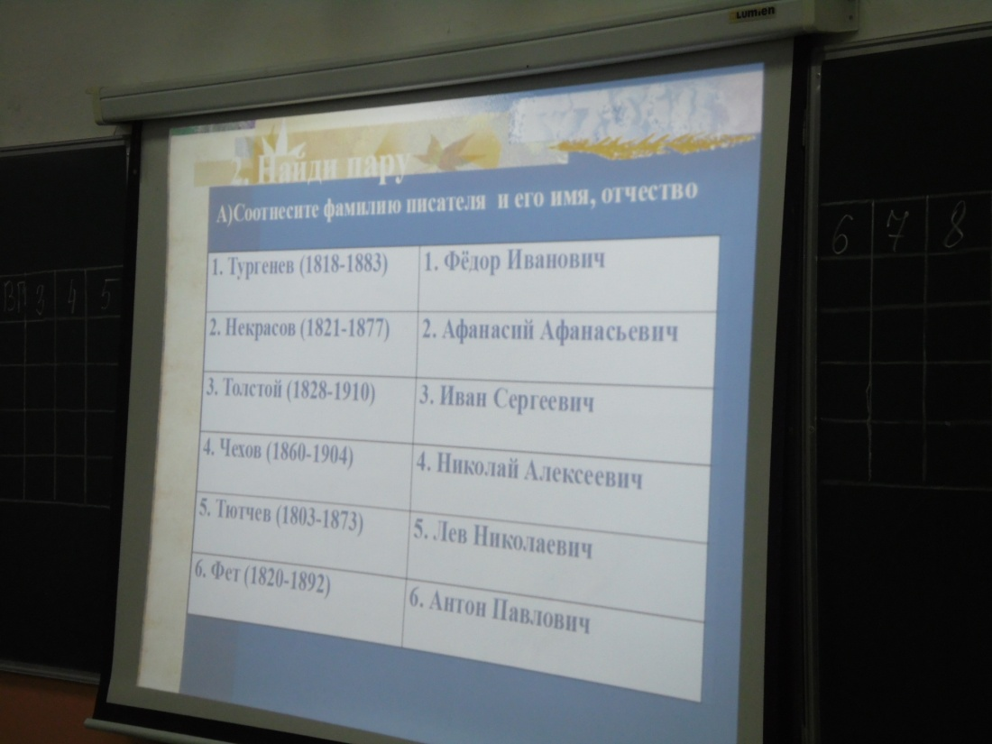
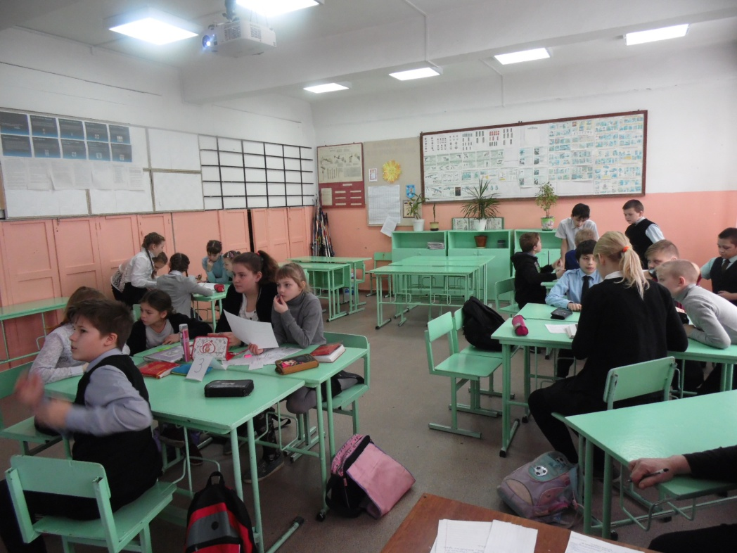

Slide 4
Цель
1. Воспроизводить изученный материал
2. Проверить общеучебные умения и навыки
3. Воспитывать чувство коллективизма

Slide 5
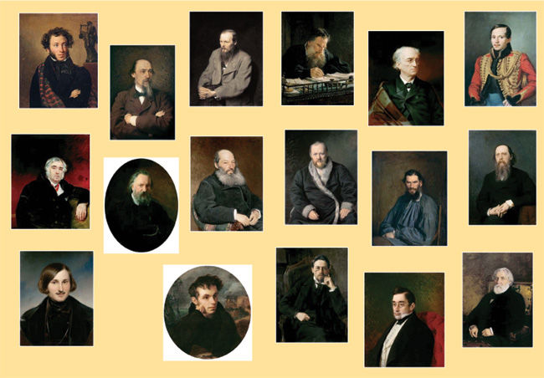
Слайд-шоу «Русские писатели»
Запишите фамилии писателей, чьи портреты вы сейчас увидите

Slide 6
2. Найдите пару
А)Соотнесите фамилию писателя и его имя, отчество
1. Тургенев (1818-1883) | 1. Фёдор Иванович
2. Некрасов (1821-1877) | 2. Афанасий Афанасьевич
3. Толстой (1828-1910) | 3. Иван Сергеевич
4. Чехов (1860-1904) | 4. Николай Алексеевич
5. Тютчев (1803-1873) | 5. Лев Николаевич
6. Фет (1820-1892) | 6. Антон Павлович

Slide 7
Б) Соотнесите автора и его родовое имение
1. Тургенев И.С. | 1. Мелихово
2. Некрасов Н.А. | 2. Ясная Поляна
3. Толстой Л.Н. | 3. Грешнёво
4. Чехов А.П. | 4. Спасское Лутовиново

Slide 8
В) Соотнесите автора и его произведение
1. Тургенев И.С. | 1. «Чудная картина…»
2. Некрасов Н.А. | 2. «Весенние воды»
3. Толстой Л.Н. | 3. «Два богача»
4. Чехов А.П. | 4. «Тройка»
5. Тютчев Ф.И. | 5. «Кавказский пленник»
6. Фет А.А. | 6. «Пересолил»

Slide 9
Г) Соотнесите произведение и его основную идею
1. «Муму» | 1. Силы русского народа безграничны, но его долготерпению придёт конец.
2. «Крестьянские дети» | 2. Автор не только смеётся над своими героями, но и сожалеет об отсутствии человечности.
3. «Кавказский пленник» | 3. Сочувствие народу, вера в его силы сочетаются с призывом к молодому поколению хранить лучшие традиции отцов и дедов.
4. «Злоумышлен-ник» | 4. Люди могли бы жить в дружбе, но этому мешает война. Война сделала их врагами.

Slide 10
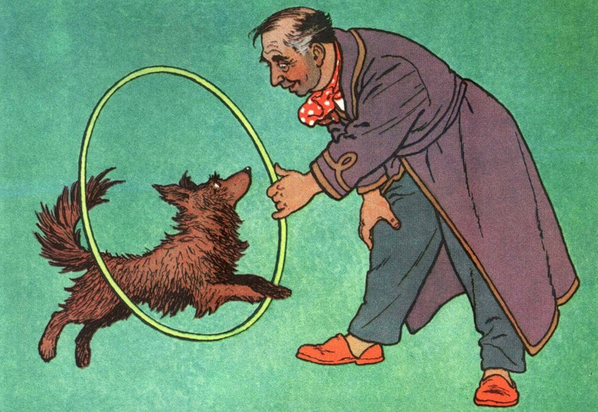
3. По иллюстрации узнайте произведение

Slide 11
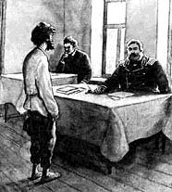
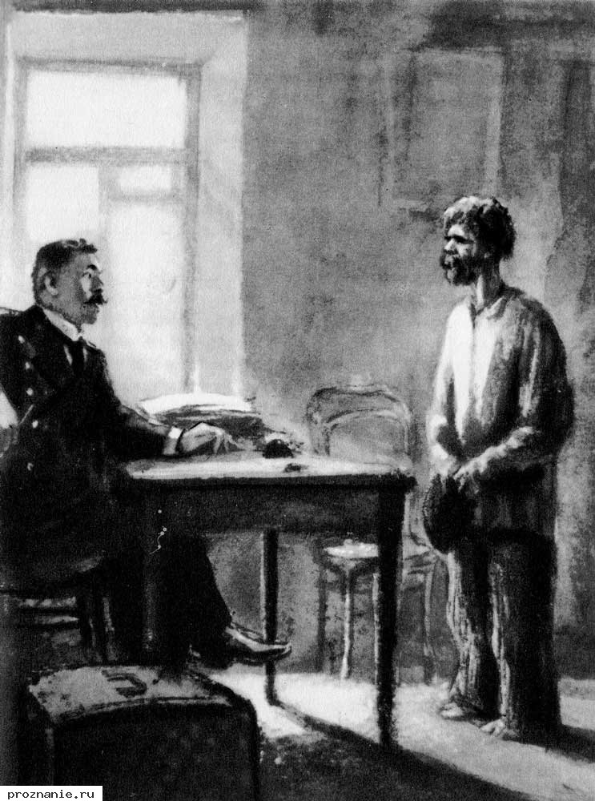

Slide 12
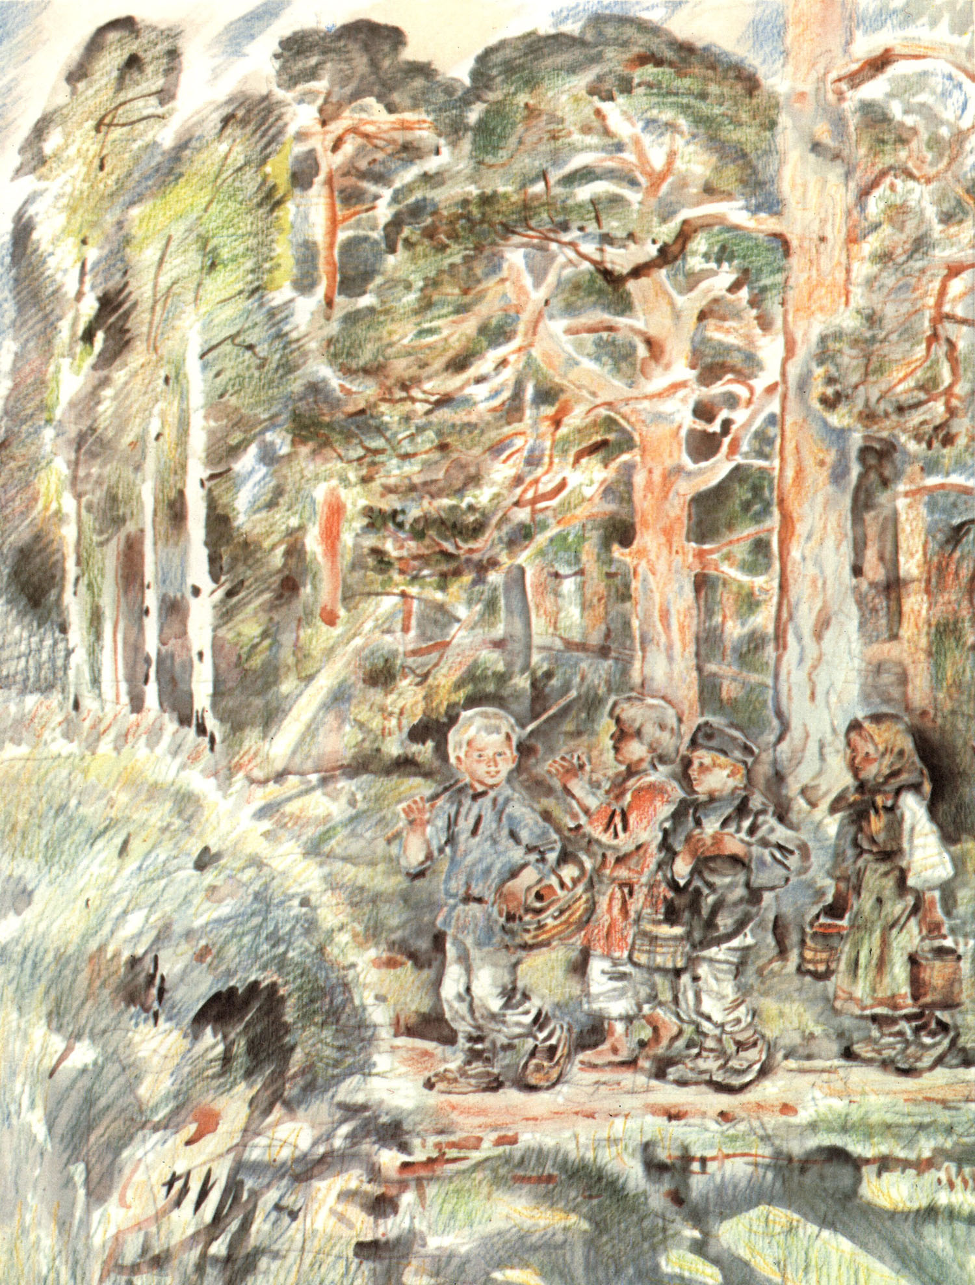

Slide 13
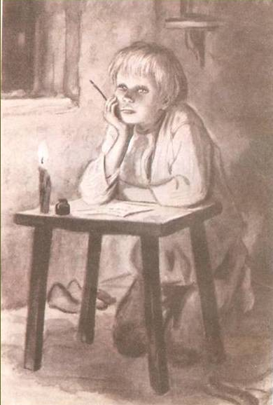
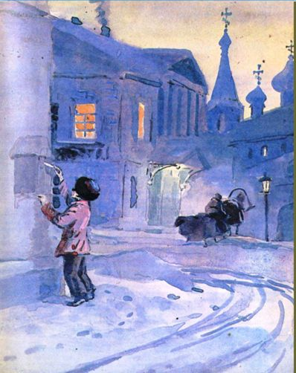

Slide 14
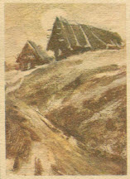
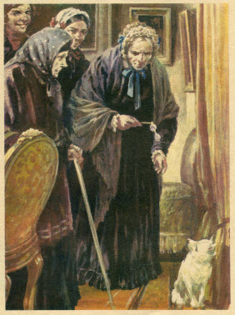

Slide 15
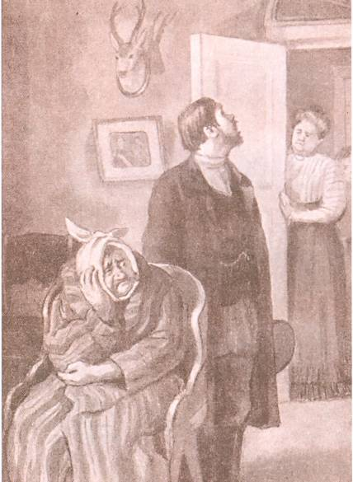
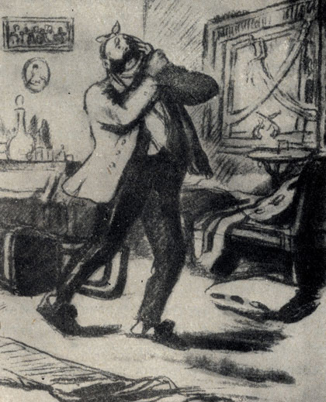

Slide 16
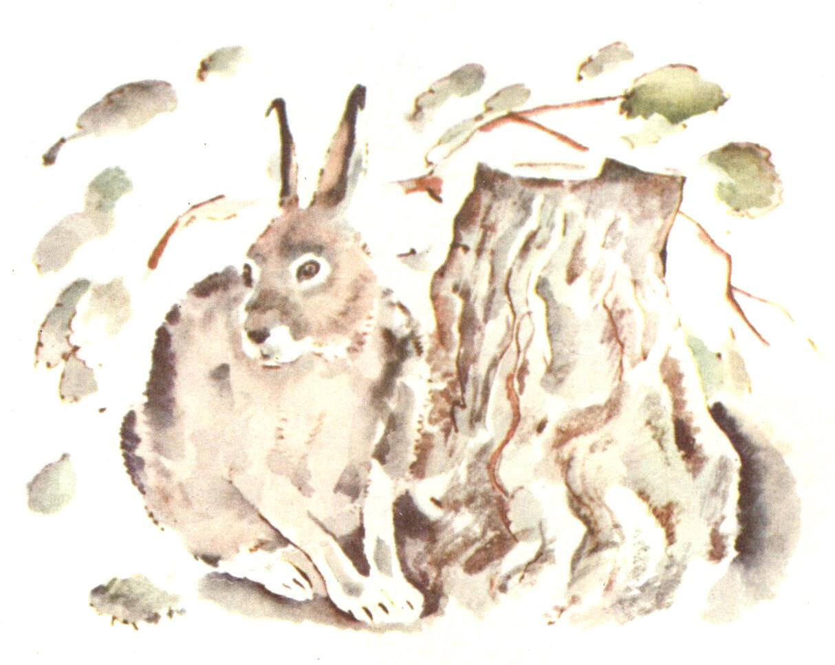

Slide 17
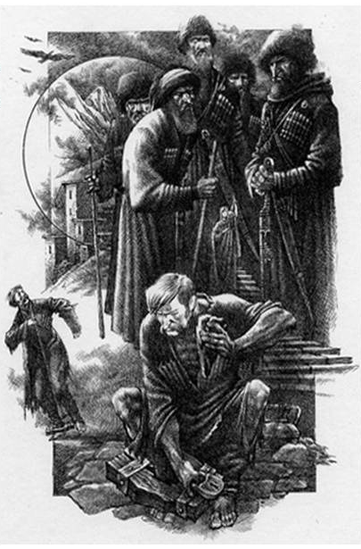
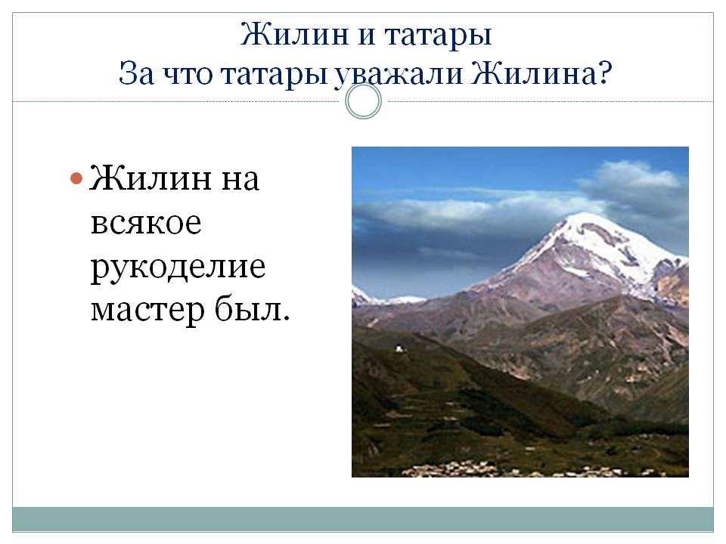

Slide 18
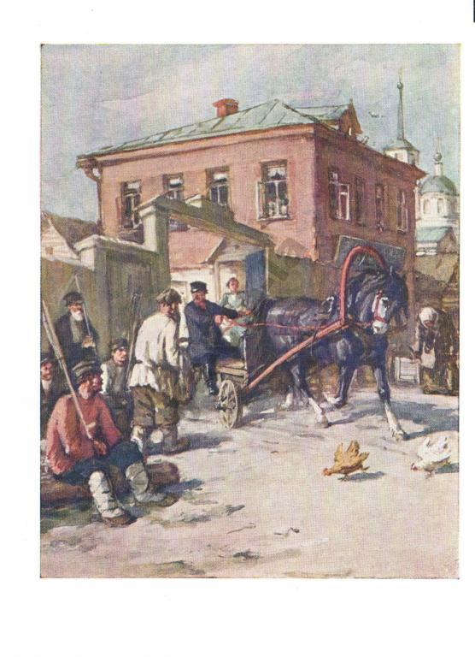
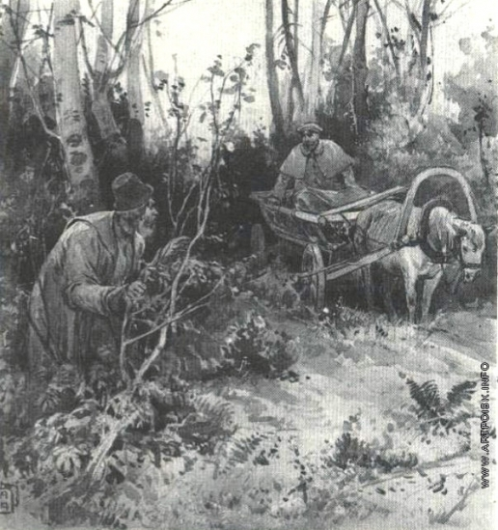

Slide 19
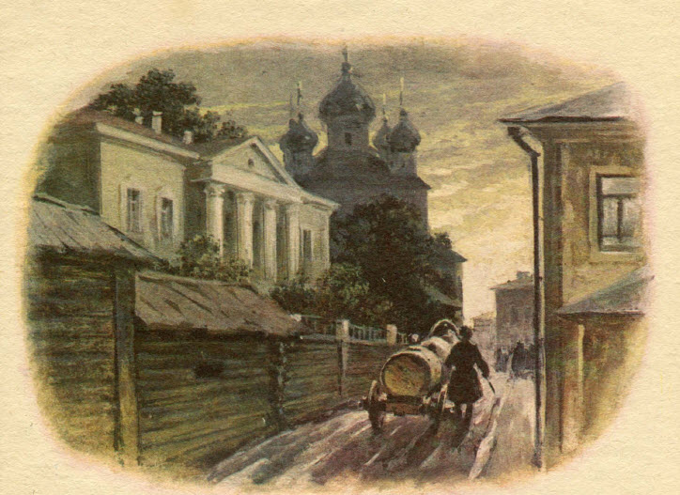

Slide 20
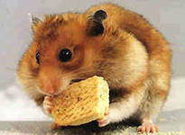
ФИЗКУЛЬТМИНУТКА
Хомка-хомка, хомячок
Хомка-хомка, хомячок,
Полосатенький бочок.
Хомка раненько встает,
Щеки моет, шейку трёт.
Подметает хомка хату
И выходит на зарядку.
Раз, два, три, четыре, пять!
Хомка хочет сильным стать.

Slide 21
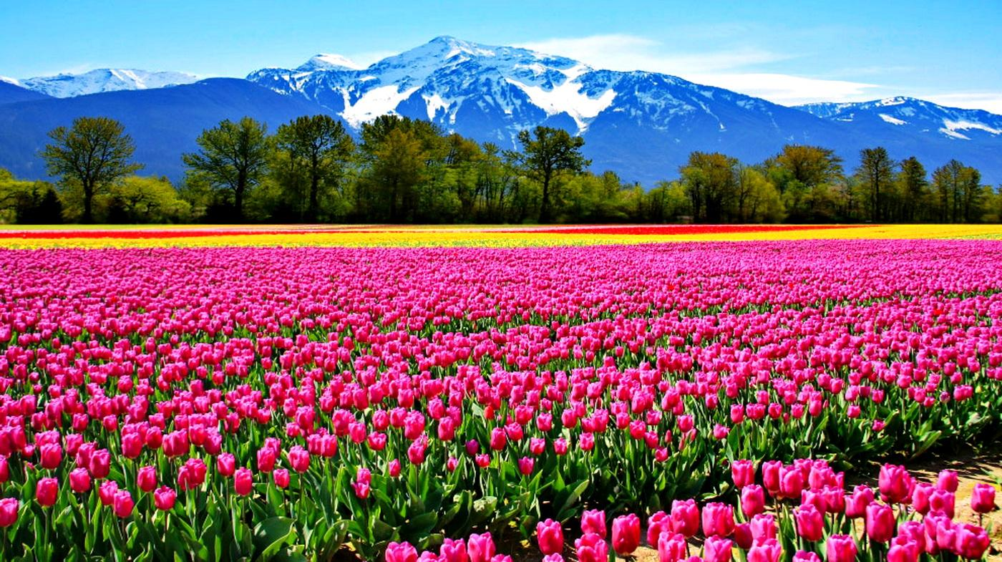
4) Какому литературному герою, изученных
произведений , создан памятник?

Slide 22
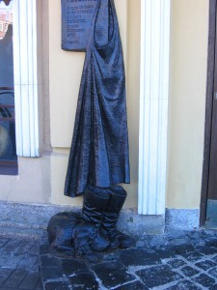
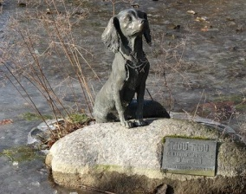
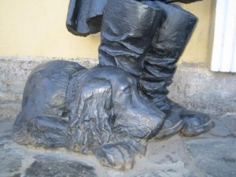

Slide 23
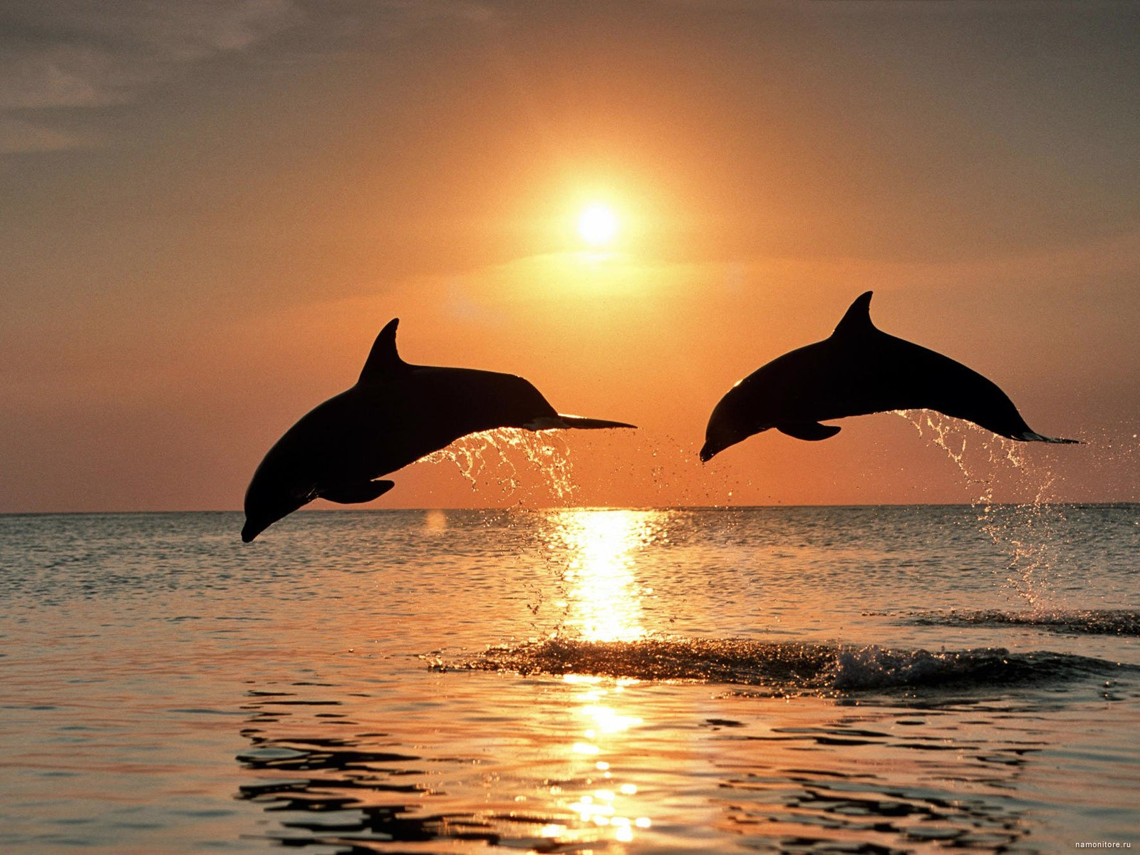
Каким ещё литературным героям созданы памятники?

Slide 24
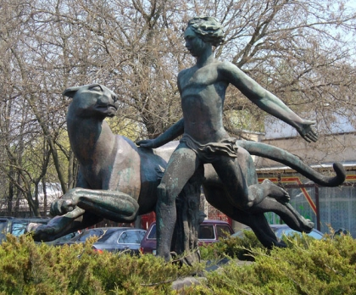
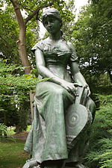
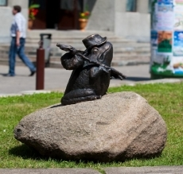
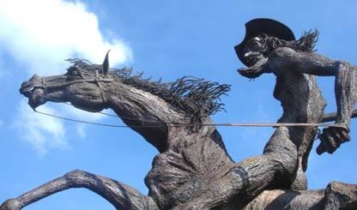
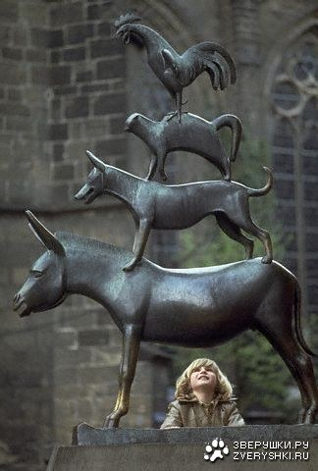
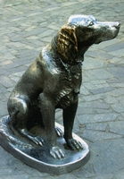
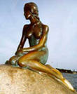
Памятник Маугли
Памятник лягушке-путешественнице
Памятник Золушке
Памятник Дон Кихоту
Памятник
Русалочке
Памятник Бременским
музыкантам
собаке Белому Биму
Черное Ухо

Slide 25
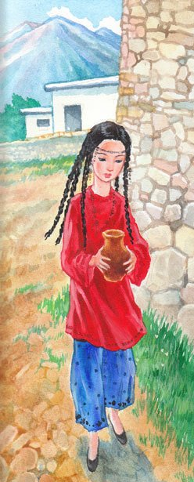
5. Портрет литературного героя
По описанию назовите героя и произведение, где он изображён
Прибежала девочка –
тоненькая, худенькая,
лет 13 и на чёрного похожа…

Slide 26
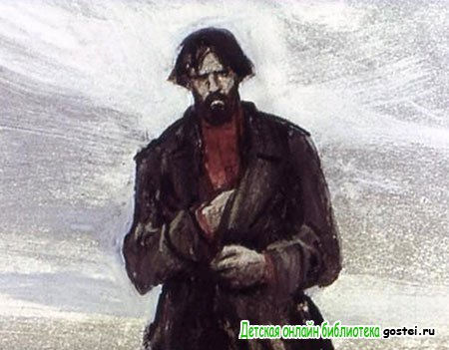
Мужчина 12 вершков роста, сложенный богатырём…

Slide 27
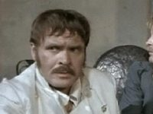
…мужчина грузный, толстый, весь красный…

Slide 28
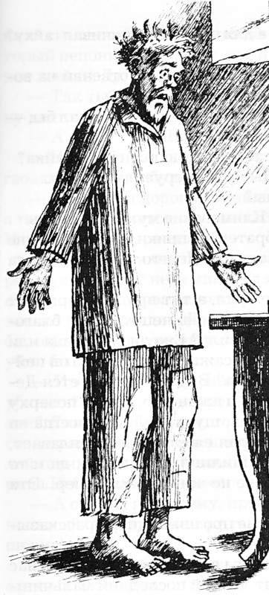
…обросшее волосами
и изъеденное рябина
лицо и глаза, едва видные
из-за густых,
нависших бровей ,
имеют выражение
угрюмой суровости…

Slide 29
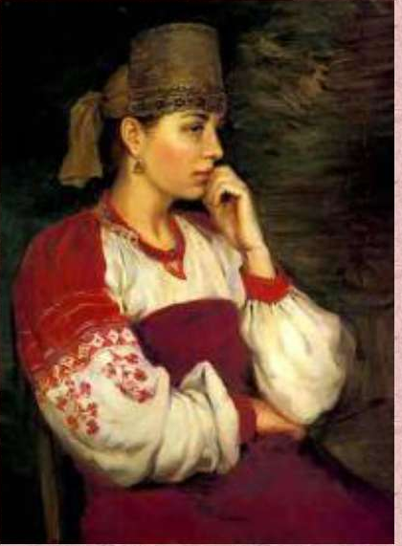
…женщина лет 28, маленькая,
белокурая, с родинками
на левой щеке…

Slide 30
Словесно так создайте портрет одноклассника,
чтобы все поняли, кто это

Slide 31
6. Литература – искусство слова
Соотнесите термин и его толкование
1. Олицетворение | 1. Образное определение
2. Эпитет | 2. Обратный порядок слов
3. Инверсия | 3. Перенесение человеческих черт на неодушевлённые предметы
4. Сравнение | 4. Слова в переносном значении
5. Риторическое обращение | 5. Сопоставление одного предмета с другим
6.Метафора | 6. Слово или сочетание слов, называющее неодушевлённый предмет, или отвлечённое понятие, или отсутствующее лицо

Slide 32
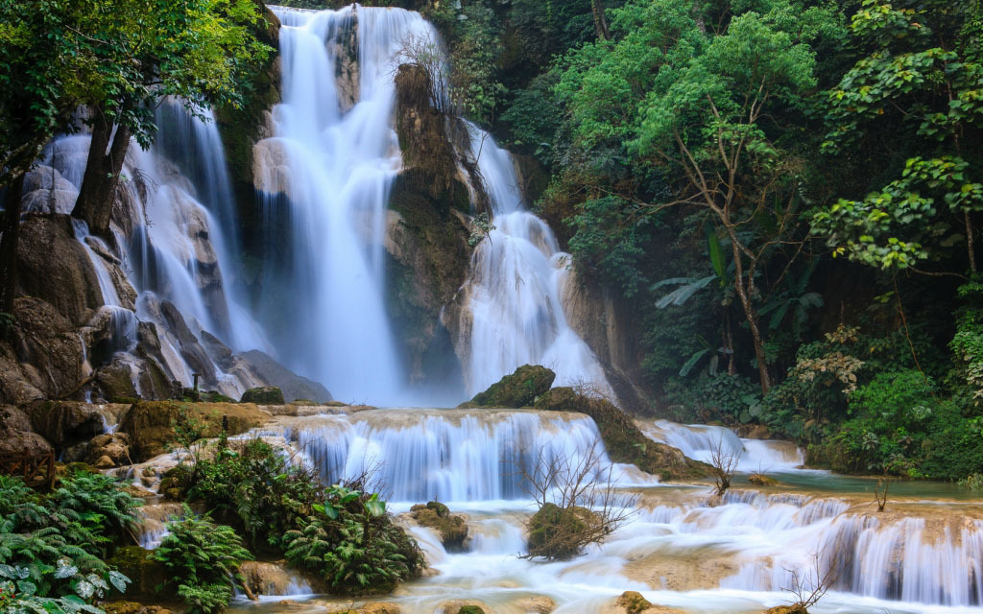
Вспомните и прочитайте наизусть отрывки из стихотворений , назовите художественные средства

Slide 33
Дивишься драгоценности нашего языка
7. Определите фразу, принадлежащую Ф.И.Тютчеву
А) Подруга дней моих суровых,
Голубка дряхлая моя!
Одна в глуши лесов сосновых
Давно, давно ты ждёшь меня.
Б)Ветер дале побежал,
Королевич зарыдал.
И пошёл к пустому месту
На прекрасную невесту
Посмотреть ещё хоть раз.
В)Люблю грозу в начале мая,
Когда весенний первый гром,
Как бы резвяся и играя,
Грохочет в небе голубом…
Г)Там царь Кащей над златом чахнет,
Там русский дух…,
Там Русью пахнет!

Slide 34
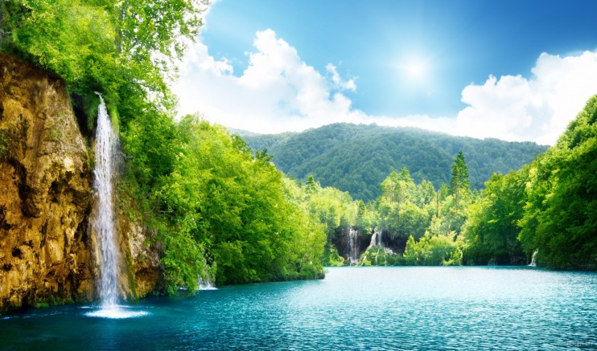
8. Замените устаревшие слова современными
1.Слыла
2.Потребно
3.Не прекословила
4.Покои
5.Радение
6.Потчевала
7.Почивала
8.Глумиться

Slide 35


Slide 36
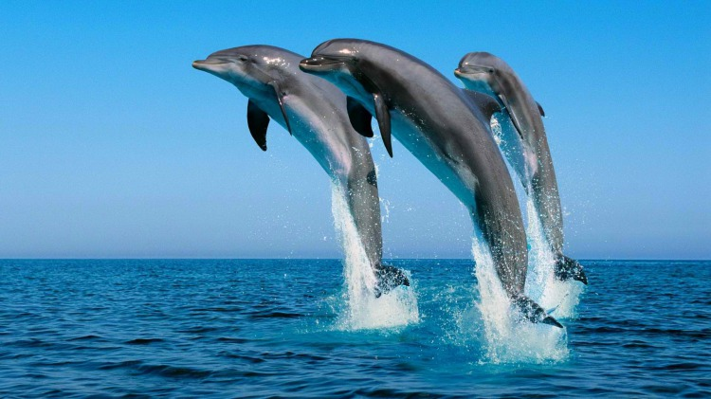
Спасибо за работу

Slide 37
Источники информации
https://rustih.ru/citaty-afanasiya-feta/
https://24smi.org/celebrity/3982-nikolai-nekrasov.html
http://obrazovaka.ru/alpha/f/fet-afanasij-afanasevich-fet-afanasiy-afanasievich
https://24smi.org/celebrity/4069-ivan-turgenev.html
https://24smi.org/celebrity/4022-lev-tolstoi.h
http://obrazovaka.ru/alpharu/t-2/tolstoj-lev-nikolaevich-tolstoy-leo-lev-nikolayevich
http://www.kostyor.ru/biography/?n=99
http://www.aphorisme.ru/by-authors/korolenko/?q=3388
http://www.aphorisme.ru/by-authors/tolstoy/?q=871
http://www.aphorisme.ru/by-authors/chehov/?q=475
http://stih.su/tyutchev/stikhi-yepigrammy-tyutcheva/

Slide 38
Литература
1. Литература: учебник для 5 класса общеобразовательных учреждений: в 2 ч. Ч. 1/авт.-сост. Г.С. Меркин. – М.: ООО «Русское слово – учебник», 2014. – стр. 234-325
2. Уроки литературы к учебнику Г.С. Меркина «Литература». 5 класс: методическое пособие/ Ф.Е. Соловьева; под редакцией Г.С. Меркин. – М.: ООО «Русское слово – учебник», 2013. – (ФГОС. Инновационная школа),- стр.145-215
3. Текущий и итоговый контроль по курсу «Литература» для 5 класса образовательных организаций: в 2 ч. Ч.1 / Ф.Е. Соловьева - М.: ООО «Русское слово – учебник», 2016. – (ФГОС. Инновационная школа).

